Slide 1
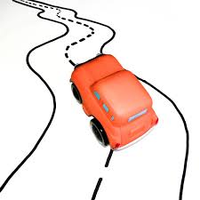
Progetto Finale
Realizzazione di un controllo di corsia per un veicolo utilizzando tecniche di Reinforcement Learning con approssimatori funzionali

Slide 2
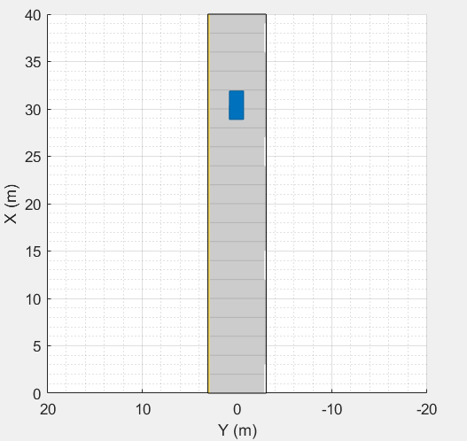
Descrizione del problema
Addestrare il veicolo a mantenere il centro della corsia rettilinea
Utilizzando l’Automated Driving Toolbox di Matlab, nel quale gli attori effettuano il loro moto prendendo in input i punti che compongono la traiettoria desiderata
Stato continuo lungo l’asse Y, limitato tra [4,-4]
Stato discretizzato lungo asse X, 6 punti da 0 a 30
Azioni: decidere se andare a sx, dx o dritto ([-1,0,1] moltiplicato per passo incremento)
Velocità costante fissata
Task episodico, stati iniziali [0,[4,-4]], stati terminali [30, [4,-4]]

Slide 3
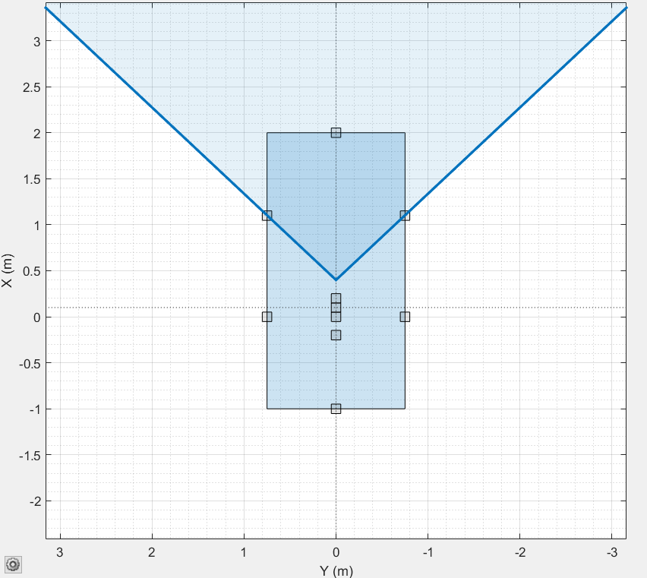
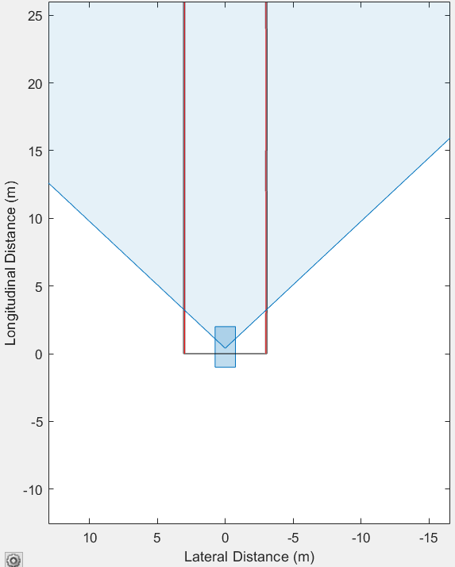
Sensore Camera
Posizionamento della camera
Viene utilizzato un sensore camera per rilevare la distanza laterale dai bordi della corsia, queste distanze misurate vengono usate per generare le reward.

Slide 4

Approssimatori funzionali
Data la continuità dello stato lungo X, bisogna utilizzare gli approssimatori funzionali
Sono stato utilizzati approssimatori lineari
Features utilizzate: - Tile coding - Radial basis functions

Slide 5
Metodi utilizzati
Semi-gradient SARSA
Least squares temporal-difference
SARSA(λ) con tracce di eleggibilità

Slide 6
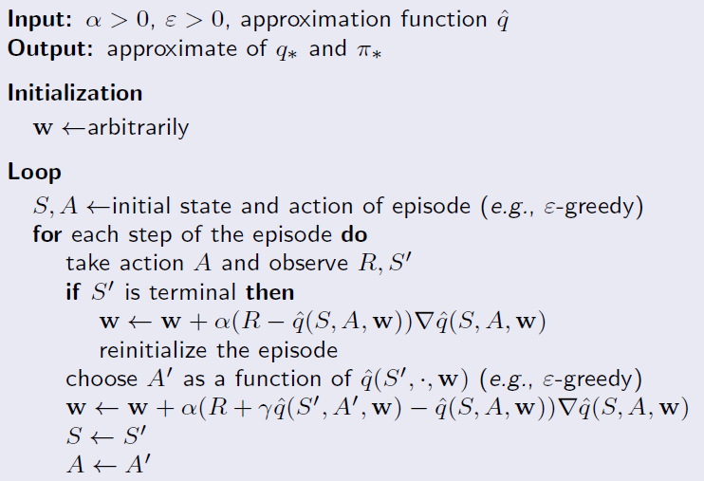
Semi-gradient SARSA

Slide 7
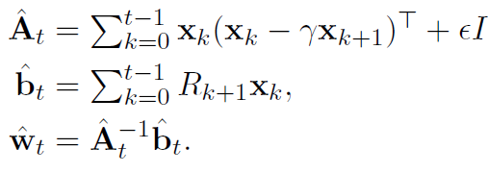

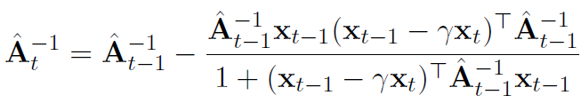
Least squares temporal-difference

Slide 8
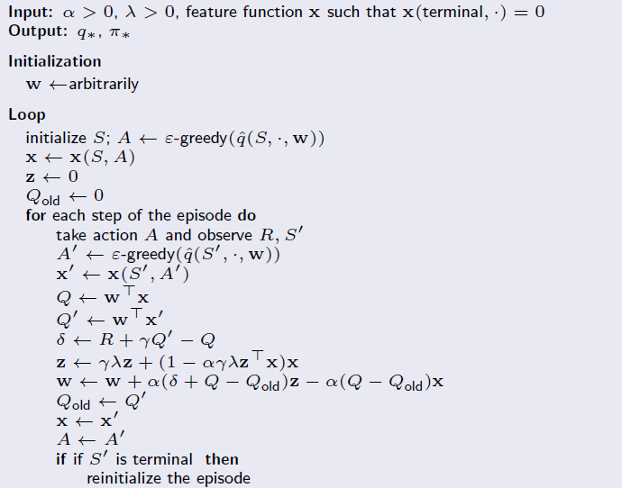
SARSA(λ) con tracce di eleggibilità

Slide 9
Conclusioni
Si osserva che nei vari metodi utilizzati l’addestramento si comporta molto bene.
Il metodo dei minimi quadratici impiega più episodi rispetto agli altri per imparare.
Il semi-gradient SARSA e il SARSA(λ) con tracce di eleggibilità convergono abbastanza velocemente al comportamento desiderato, il SARSA(λ) sembrerebbe essere più veloce.

